Slide 1
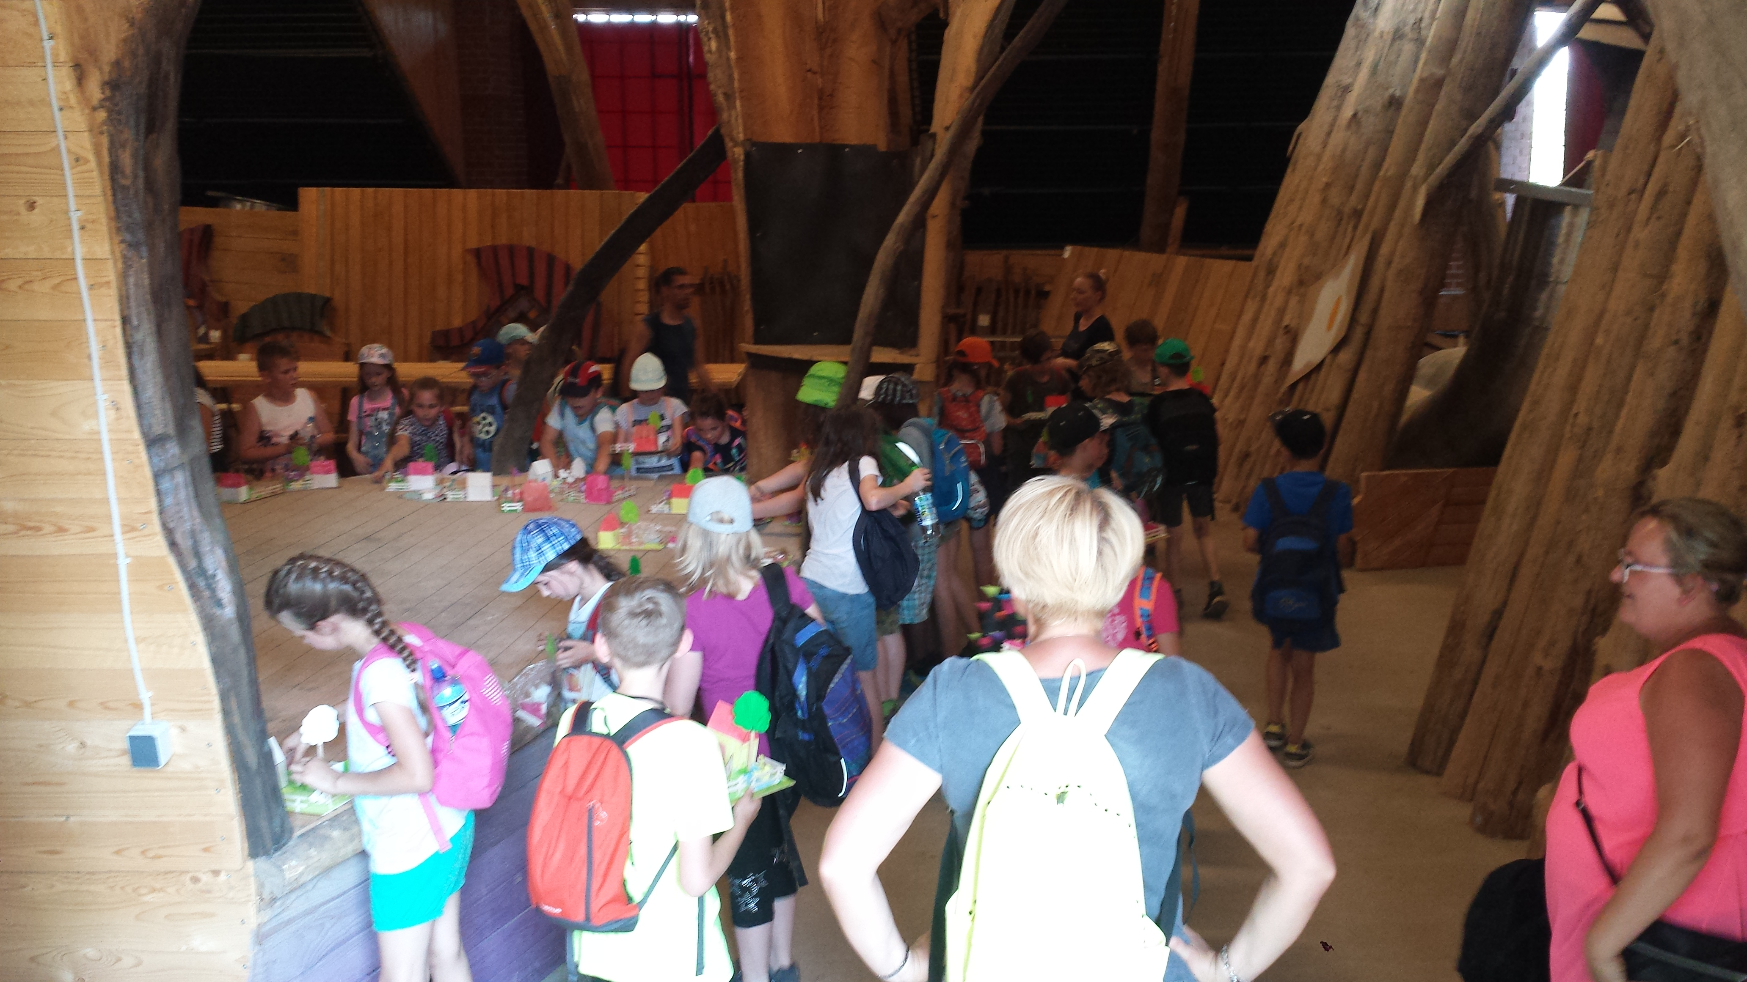
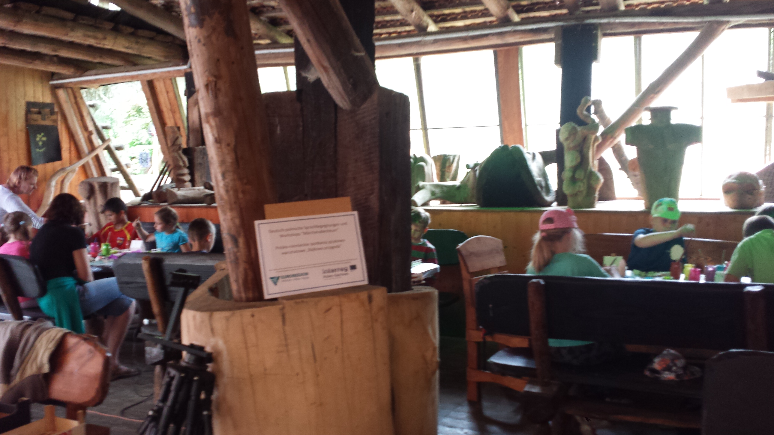
Kultur Bildung Wissen Kultura Edukacja Wiedza
Deutsch-polnische Sprachbegegnungen und Workshops "Märchenabenteuer" | Polsko-niemieckie spotkania językowo -warsztatowe „Bajkowa przygoda”
Projektnummer: ERN-PL-17.08.31-333 Begünstigter: Fundacja Kuźnia Zgorzele Projektpartner: Institut für kulturelle Infrastruktur Sachsen Görlitz Zeitraum: 01.12.2017 – 30.06.2018 EFRE-Förderung: 16.304,82 EUR | Numer projektu: ERN-PL-17.08.31-333 Beneficjent: Fundacja Kuźnia w Zgorzelcu Partner projektowy: Institut für kulturelle Infrastruktur Sachsen Görlitz Okres realizacji: 01.12.2017 – 30.06.2018 Dofinansowanie z EFRR: 16.304,82 EUR
Projektziel Initiieren und Verstärken partnerschaftlicher Zusammenarbeit zwischen den dt. sowie pol. Grundschulklassen und Klassen des pol. „gimnazjums“ aus den Landkreisen Görlitz und Zgorzelec. | Cel projektu Inicjowanie i wzmocnienie współpracy partnerskiej pomiędzy klasami szkół podstawowych i gimnazjów z powiatów Zgorzelec i Görlitz.

Slide 2
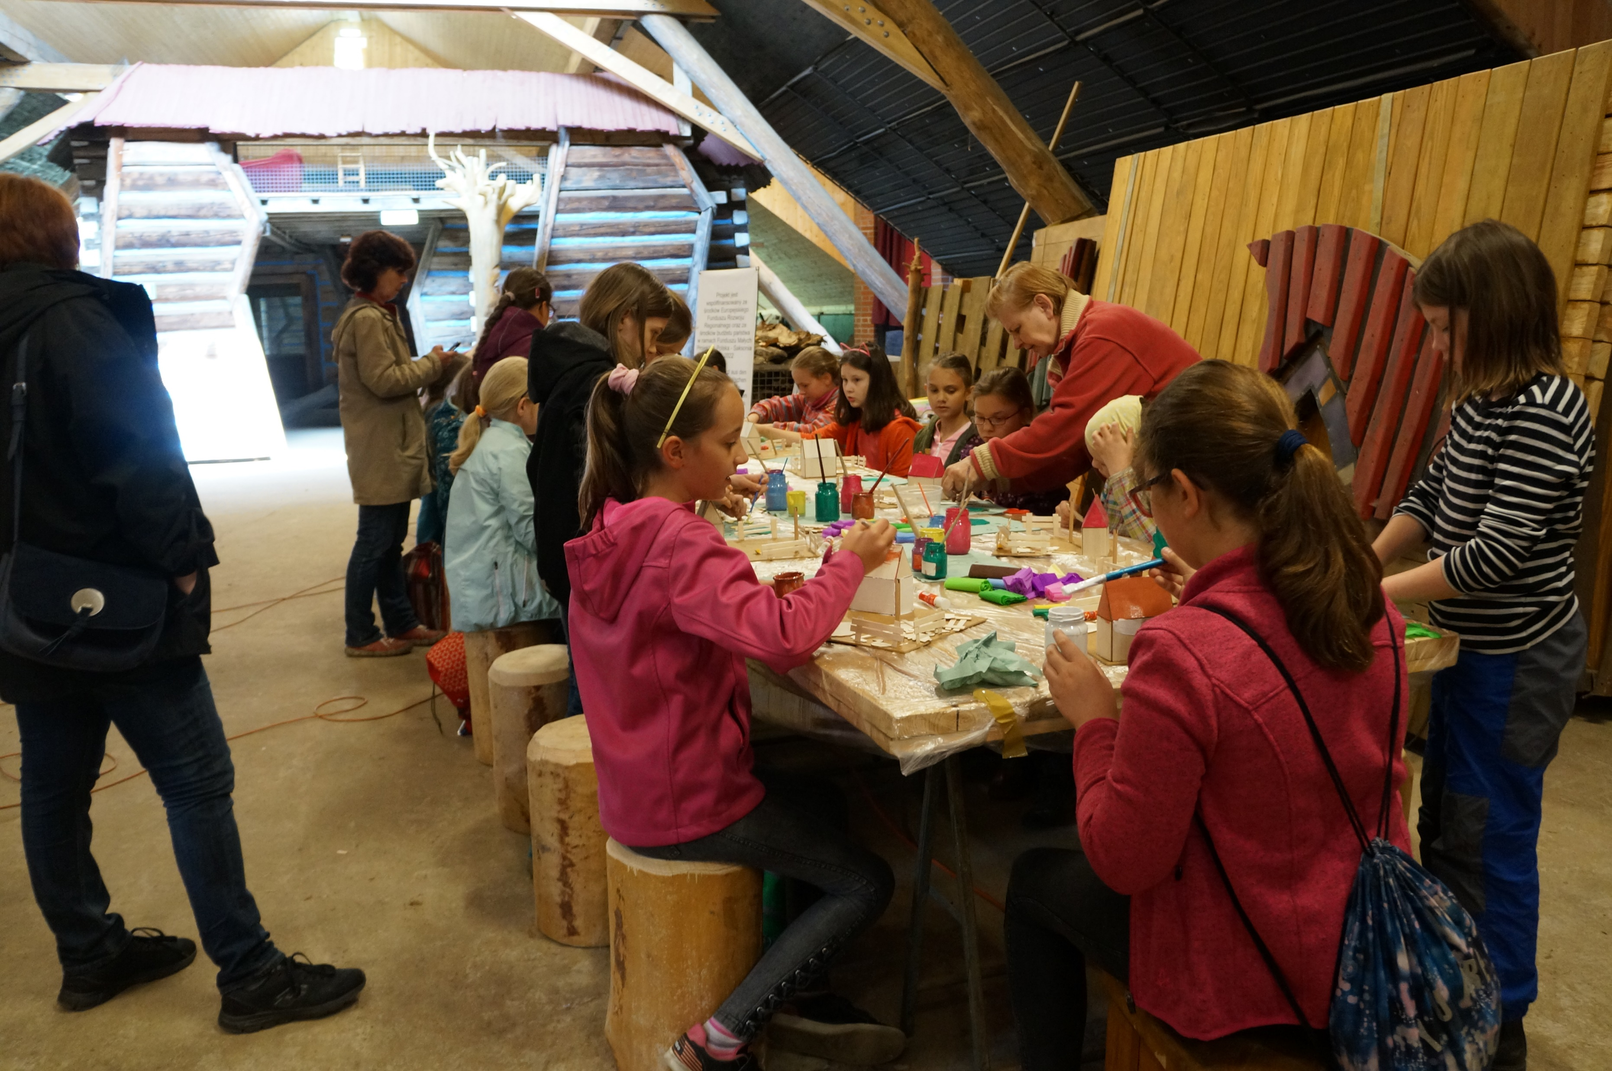
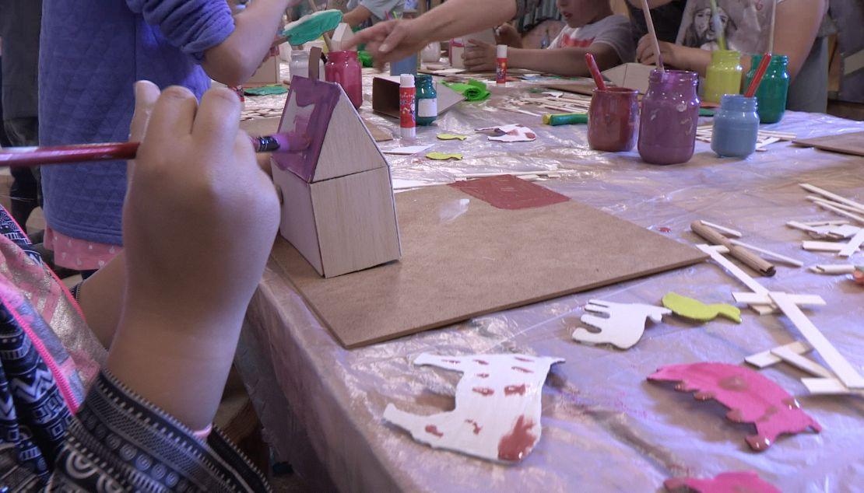
Kultur Bildung Wissen Kultura Edukacja Wiedza
Projektbeschreibung Im Rahmen des Projektes fanden 11 Treffen deutsch-polnischer Schulklassen. Am Projekt nahmen folgende Schulen teil: GS Zodel - SP Nr. 1 Pieńsk SP Nr. 5 Zgorzelec - GS Innenstadt am Fischmarkt Görlitz, SP Nr. 2 Zgorzelec - Freie Evangelische Grundschule Görlitz. . Die Treffen der Klassen fanden im Park Kulturinsel statt. Die Kinder nahmen an sprachlichen und manuellen Workshops, lernten den Prozess der Erstellung von Modellen kennen, besuchten das Architektenbüro sowie sahen die erstellten Modelle in der Modellwerkstatt. 222 Teilnehmer aus Polen und 232 aus Deutschland nahmen an den Projektaktivitäten teil. | Opis projektu W ramach projektu odbyło się 10 spotkań polsko -niemieckich klas szkolnych. W projekcie wzięły udział szkoły: GS Zodel - SP nr 1 Pieńsk, SP nr 5 Zgorzelec - GS Innenstadt am Fischmarkt Görlitz, SP nr 2 Zgorzelec - Freie Evangelische Grundschule Görlitz. Spotkania klas odbywały się w Parku Kulturinsel. Dzieci wzięły udział w warsztatach językowych, manualnych, poznały proces tworzenia modeli , odwiedziły biuro architektów, obejrzały zbudowane modele znajdujące się w modelarni. W działaniach projektowych udział wzięło 222 uczestników z Polski i 232 z Niemiec.

